Slide 1
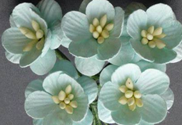
DELJENJE S 5

Slide 2
KOLIKO ŠOPKOV S 5 CVETOVI LAHKO NAREDIMO?

Slide 3
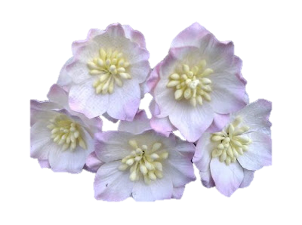
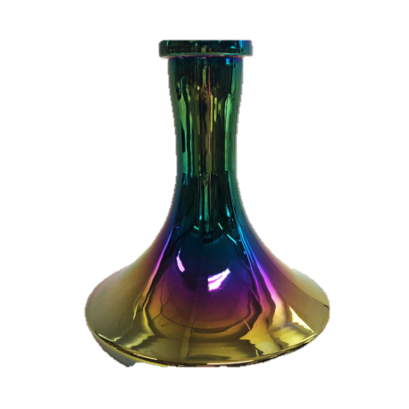
5
5 : 5 = 1, ker je 1 · 5 = 5

Slide 4
10
10 : 5 = 2, ker je 2 · 5 = 10

Slide 5
15
15 : 5 = 3, ker je 3 · 5 = 15

Slide 6
20
20 : 5 = 4, ker je 4 · 5 = 20

Slide 7
25
25 : 5 = 5, ker je 5 · 5 = 25

Slide 8
30
30 : 5 = 6, ker je 6 · 5 = 30

Slide 9
35
35 : 5 = 7, ker je 7 · 5 = 35

Slide 10
40
40 : 5 = 8, ker je 8 · 5 = 40

Slide 11
45
45 : 5 = 9, ker je 9 · 5 = 45

Slide 12
50
50 : 5 = 10, ker je 10 · 5 = 50

Slide 13
DELJENJE s 5
PREPIŠI V ZVEZEK.
5 : 5 = 1, ker je 1 · 5 = 5
10 : 5 = 2, ker je 2 · 5 = 10
15 : 5 = 3, ker je 3 · 5 = 15
20 : 5 = 4, ker je 4 · 5 = 20
25 : 5 = 5, ker je 5 · 5 = 25
30 : 5 = 6, ker je 6 · 5 = 30
35 : 5 = 7, ker je 7 · 5 = 35
40 : 5 = 8, ker je 8 · 5 = 40
45 : 5 = 9, ker je 9 · 5 = 45
50 : 5 = 10, ker je 10 · 5 = 50

Slide 14
TU NAJDEŠ INTERAKTIVNE VAJE. POIŠČI POŠTEVANKO ŠTEVILA 5 (2, 4, 10) IN VADI.
https://interaktivne-vaje.si/matematika/mat_100/racunam_do_100_postevanka_1.html
https://kveez.com/si/matematika/3-razred/postevanka-stevila-5-in-10/
ČE NE MOREŠ ODPRETI POVEZAV, JIH PREKOPIRAJ IN PRENESI V WORD.
REŠI NALOGE V DZ NA STRANI 79 IN 80.

